Slide 1
Ta hand om varandra och naturen
Innehåll till sociala medier sommaren 2020

Slide 2
Så här använder du materialet
Filmerna är framtagna för Facebook och Instagram.
Filmerna finns i tre format:
1080x1080 (in feed-video på Facebook)
1080x1350 (in feed-video på Instagram)
1080x1920 (stories på Instagram)
Filmerna finns att ladda ner på Naturvårdsverkets webbplats och är fria att använda.
Varje film har en föreslagen inläggstext som är fri att ändra och anpassa.
Länk till mer information och de emojis som används i inläggen finns i fältet anteckningar under varje bild.
Notes:
Här finns filmerna att ladda ner: http://www.naturvardsverket.se/Var-natur/Ta-hand-om-varandra-och-naturen/Informationsmaterial-for-friluftslivet-under-coronapandemin/

Slide 3
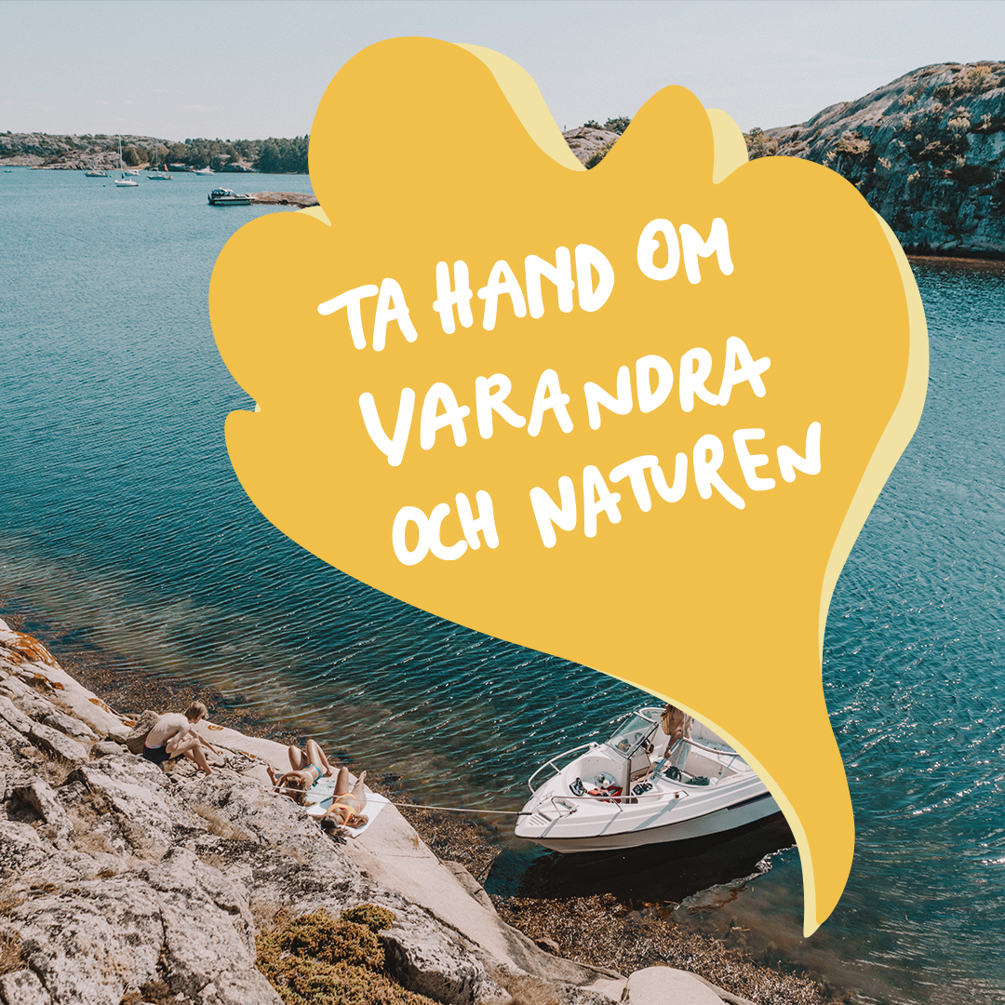
Film 1
Den första filmen handlar om att prova nya badstränder för att undvika trängsel, hålla avstånd även utomhus och att inte skräpa ner i naturen.
Förslag på text till inlägg
Naturen får oss att må bra, det har många upptäckt i år. Välkommen ut i sommar! 🌻🐝
Notes:
Länk till emojis: https://emojipedia.org/sunflower/
https://emojipedia.org/honeybee/
Här finns filmen att ladda ner: http://www.naturvardsverket.se/Var-natur/Ta-hand-om-varandra-och-naturen/Informationsmaterial-for-friluftslivet-under-coronapandemin/

Slide 4
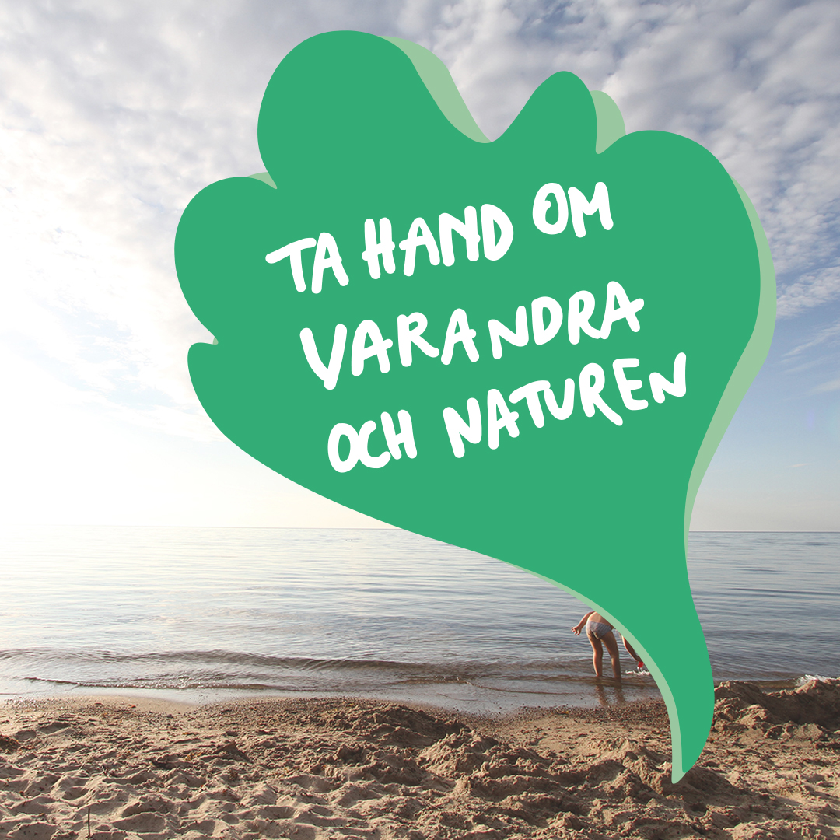
Film 2
Den andra filmen handlar om att visa hänsyn vid badstränder, tänka på brandrisken och bara elda på anvisade platser och att koppla hunden för att inte störa nyfödda djurungar.
Förslag på text till inlägg
Naturen är extra viktig för många just nu. Välkommen ut i sommar! 🌻🌾
Notes:
Länk till emojis: https://emojipedia.org/sunflower/
https://emojipedia.org/sheaf-of-rice/
Här finns filmen att ladda ner: http://www.naturvardsverket.se/Var-natur/Ta-hand-om-varandra-och-naturen/Informationsmaterial-for-friluftslivet-under-coronapandemin/

Slide 5
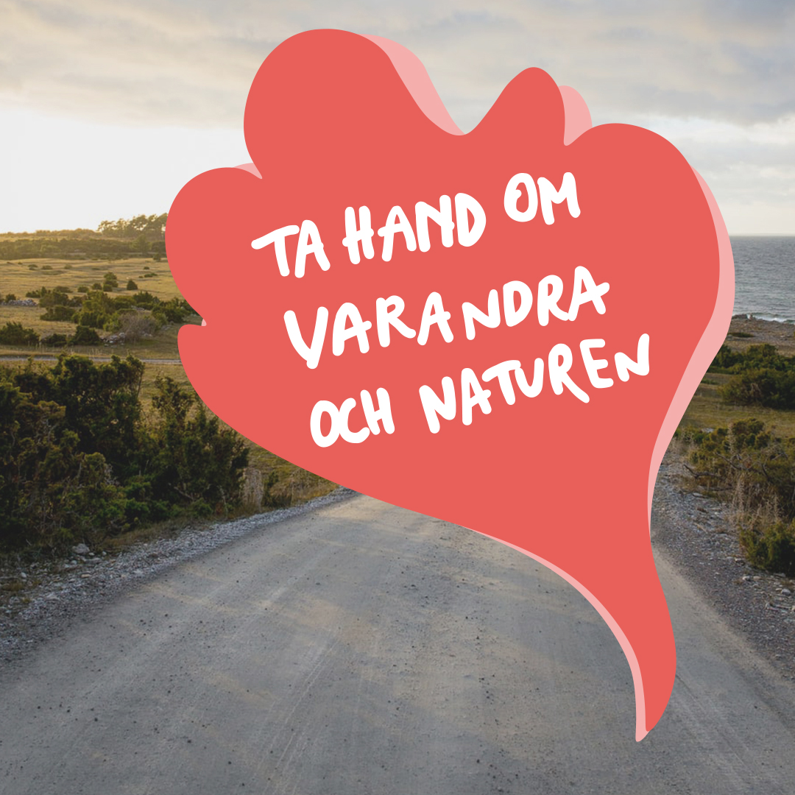
Film 3
Den tredje filmen handlar om att ställa husvagn och husbil endast på tillåtna parkeringsplatser, att hålla avstånd till bostadshus om du tältar och att utforska nya naturreservat.
Förslag på text till inlägg
Naturen ger oss möjlighet att med avstånd umgås med nära och köra just nu. Upplev naturen tillsammans. Välkommen ut i sommar! 🌿🌸
Notes:
Länk till emojis: https://emojipedia.org/herb/
https://emojipedia.org/cherry-blossom/
Här finns filmen att ladda ner: http://www.naturvardsverket.se/Var-natur/Ta-hand-om-varandra-och-naturen/Informationsmaterial-for-friluftslivet-under-coronapandemin/

Slide 6

Film 4
Den fjärden filmen handlar om att hålla avstånd till andra människor, djur och bostadshus och inte trampa på växande grödor.
Förslag på text till inlägg
Njut av naturen, den här sommaren, men även nästa, och nästa. Välkommen ut i sommar! 🍃🐝
Notes:
Länk till emojis: https://emojipedia.org/leaf-fluttering-in-wind/
https://emojipedia.org/honeybee/
Här finns filmen att ladda ner: http://www.naturvardsverket.se/Var-natur/Ta-hand-om-varandra-och-naturen/Informationsmaterial-for-friluftslivet-under-coronapandemin/

